Slide 1
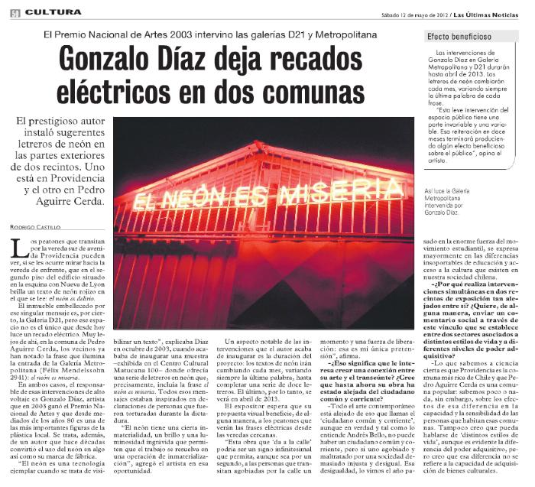
Gonzalo Díaz deja recados eléctricos en dos comunas (GD-D-00656)

